Slide 1
CHÀO MỪNG CÁC EM ĐẾN VỚI BÀI HỌC ĐỊA LÍ 6
GIÁO VIÊN: LÊ THỊ MỸ YẾN

Slide 2
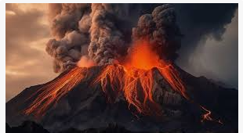
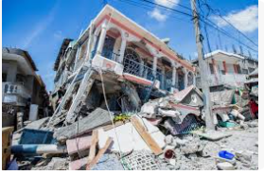
“Nhìn hình đoán chữ”. Quan sát 2 kênh hình, em hãy cho biết hai kênh hình nói đến hiện tượng gì trong tự nhiên?
This Photo by Unknown Author is licensed under CC BY

Slide 3
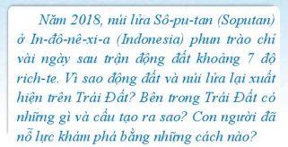
This Photo by Unknown Author is licensed under CC BY

Slide 4
CHƯƠNG III. CẤU TẠO CỦA TRÁI ĐẤT. VỎ TRÁI ĐẤT
BÀI 9. CẤU TẠO CỦA TRÁI ĐẤT. CÁC MẢNG KIẾN TẠO. ĐỘNG ĐẤT VÀ NÚI LỬA
I. Cấu tạo của Trái Đất
II. Các mảng kiến tạo
III. Động đất
IV. Núi lửa

Slide 5
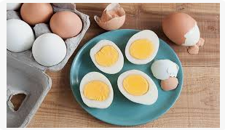
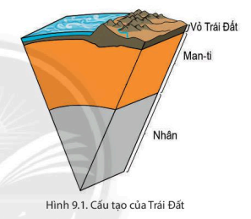
I. Cấu tạo của Trái Đất
Quan sát quả trứng gà đã luộc, cắt đôi. Hãy kể tên các lớp của quả trứng.
Quan sát hình 9.1, em hãy cho biết cấu tạo bên trong của Trái Đất gồm mấy lớp?

Slide 6
I. Cấu tạo của Trái Đất
Hoạt động nhóm(5 phút) + Nhóm 1:Tìm hiểu đặc điểm của lớp vỏ Trái Đất. + Nhóm 2: Tìm hiểu đặc điểm của lớp man -ti. + Nhóm 3: Tìm hiểu đặc điểm của lớp nhân. Câu hỏi chung: Trong 3 lớp, lớp nào là quan trọng nhất ? Vì sao?
Đặc điểm | Lớp vỏ | Lớp manti | Lớp nhân
Độ dày
Trạng thái
Nhiệt độ.

Slide 7
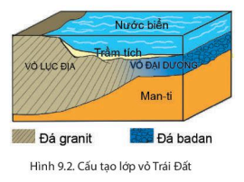
I. Cấu tạo của Trái Đất
Hoạt động nhóm(5 phút) + Nhóm 1: Tìm hiểu đặc điểm của lớp vỏ Trái Đất.
Đặc điểm | Lớp vỏ
Độ dày | Dày từ 5-70km
Trạng thái vật chất | Trạng thái rắn chắc
Nhiệt độ. | Nhiệt độ tối đa 1000⁰C.

Slide 8
I. Cấu tạo của Trái Đất
Hoạt động nhóm(5 phút) Nhóm 2: Tìm hiểu đặc điểm của lớp man -ti.
Đặc điểm | Lớp manti
Độ dày | Gần 3000km
Trạng thái vật chất | Trạng thái từ quánh dẻo đến lỏng
Nhiệt độ. | Khoảng 1500 - 3700⁰C.

Slide 9
I. Cấu tạo của Trái Đất
Hoạt động nhóm(5 phút) Nhóm 3: Tìm hiểu đặc điểm của lớp nhân.
Đặc điểm | Lớp nhân
Độ dày | Trên 3000km
Trạng thái vật chất | Từ lỏng đến rắn
Nhiệt độ. | Cao nhất khoảng 5000⁰C.

Slide 10
I. Cấu tạo của Trái Đất

Slide 11
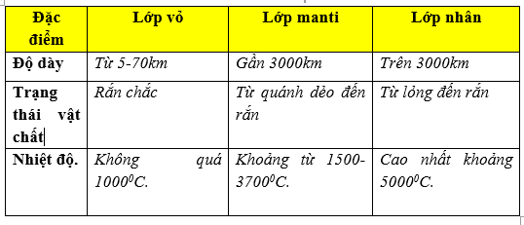
I. Cấu tạo của Trái Đất

Slide 12
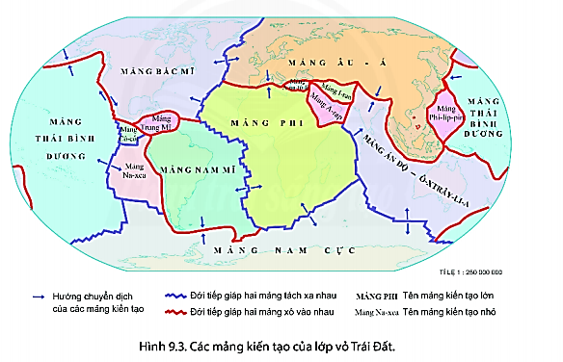
II. Các mảng kiến tạo
Hoạt động cá nhân:Quan sát Hình 9.3 và đọc thông tin mục II trang 140 SGK, em hãy: H1. Cho biết lớp vỏ Trái Đất có các mảng kiến tạo lớn nào? Việt Nam nằm ở địa mảng nào?

Slide 13
II. Các mảng kiến tạo
Có 7 mảng kiến tạo lớn: Mảng Âu – Á, Mảng Thái Bình Dương, Mảng Ấn Độ - Ô-xtrây-li-a, Mảng Phi, Mảng Bắc Mỹ, Mảng Nam Mỹ, Mảng Nam Cực.

Slide 14
II. Các mảng kiến tạo
Hoạt động cá nhân:Quan sát Hình 9.3 và đọc thông tin mục II trang 140 SGK, em hãy: H2. Xác định nơi tiếp giáp giữa các mảng kiến tạo đang xô vào nhau và giữa các mảng đang tách xa nhau.

Slide 15
II. Các mảng kiến tạo
+ Các mảng xô vào nhau: Bắc Mỹ với Thái Bình Dương, Âu-Á với Phi, Âu-Á với Thái Bình Dương… + Các mảng tách xa nhau: Phi với Nam Mỹ, Âu-Á với Bắc Mỹ, Phi với Nam Cực…

Slide 16
II. Các mảng kiến tạo
Hoạt động cá nhân:Quan sát Hình 9.3 và đọc thông tin mục II trang 140 SGK, em hãy: H3. Khi các mảng tách xa và xô vào nhau thì sẽ gây ra những hiện tượng gì trên Trái Đất?
Xem video: Các địa mảng xô vào nhau

Slide 17
II. Các mảng kiến tạo
- Có 7 mảng kiến tạo lớn: + Mảng Âu – Á. + Mảng Thái Bình Dương. + Mảng Ấn Độ - Ô-xtrây-Ìi-a. + Mảng Phi. + Mảng Bắc Mỹ. + Mảng Nam Mỹ. + Mảng Nam Cực.
- Các mảng kiến tạo hiện đang di chuyển xô vào nhau hoặc tách xa nhau với tốc độ rất chậm
- Đới tiếp giáp giữa các mảng kiến tạo là khu vực bất ổn trên Trái Đất, thường xảy ra động đất và núi lửa.

Slide 18
III. Động đất

Slide 19
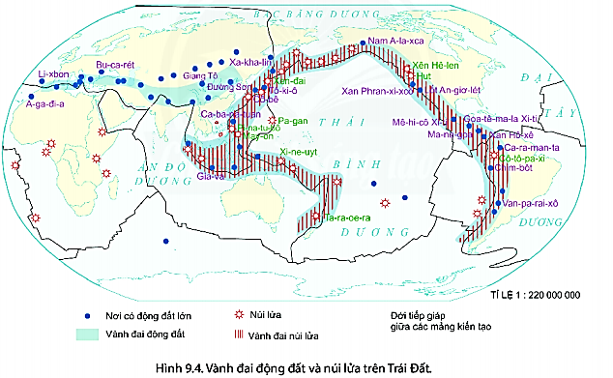
III. Động đất
GV Hoạt động cá nhân: Quan sát Hình 9.4 và đọc thông tin mục III trang 141 SGK, em hãy: H1. Mô tả lại diễn biến, nguyên nhân và hậu quả của trận động đất. H2. Xác định các vành đai động đất trên thế giới.

Slide 20
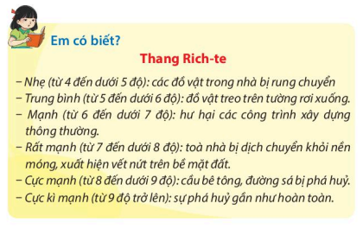
III. Động đất
HS đọc sách tham khảo “Bí mật của tự nhiên”(Thư viện).

Slide 21
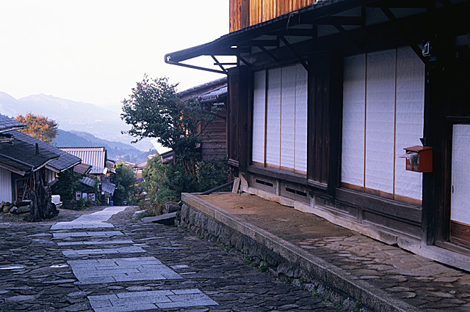
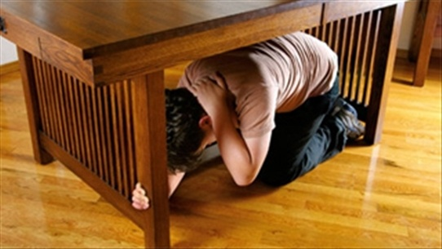
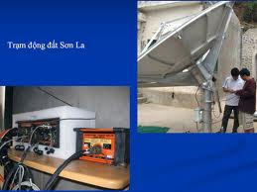
III. Động đất
* Các biện pháp phòng tránh khi có động đất xảy ra. + Xây nhà chịu được những chấn động lớn. + Lắp các trạm nghiên cứu dự báo động đất. + Sơ tán dân ra khỏi vùng nguy hiểm.
Thảo luận nhóm(5 phút) Nêu các biện pháp phòng tránh khi có động đất xảy ra.

Slide 22
III. Động đất
- Động đất là hiện tượng lớp vỏ Trái Đất bị rung chuyển với nhiều cường độ khác nhau và diễn ra trong thời gian ngắn.
- Nguyên nhân: Do hoạt động của núi lửa, sự dịch chuyển của các mảng kiến tạo, đứt gãy trong vỏ Trái Đất.
- Hậu quả: Phá hủy nhà cửa, các công trình xây dựng gây thiệt hại lớn về người và tài sản…

Slide 23
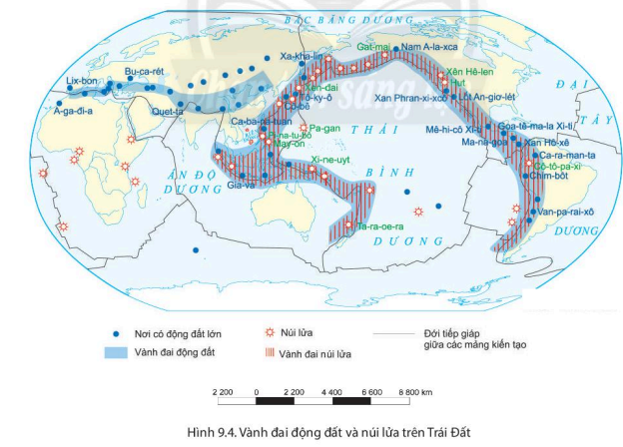
IV. Núi lửa
Hoạt động cá nhân: Quan sát Hình 9.5 và đọc thông tin mục IV SGK, em hãy xác định các vành đai núi lửa trên Thế giới.

Slide 24
IV. Núi lửa

Slide 25
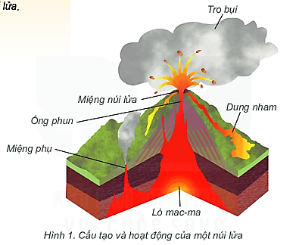
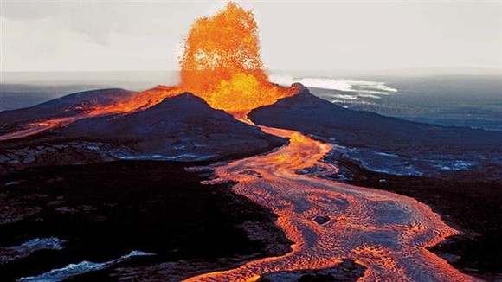
IV. Núi lửa
Hoạt động cá nhân: Đọc thông tin mục IV SGK và “Em có biết”, em hãy cho biết vì sao núi lửa có thể phun trào?

Slide 26
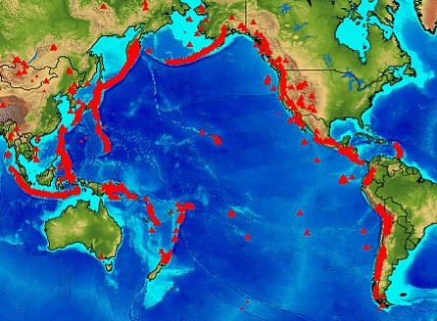
IV. Núi lửa
Vành đai lửa Thái Bình Dương kéo dài từ Niu di lân qua Nhật Bản, A - lax- ca trải suốt bờ tây của Bắc Mĩ và Nam Mĩ
“Vành đai lửa TBD” có gần 300 núi lửa đang hoạt động

Slide 27
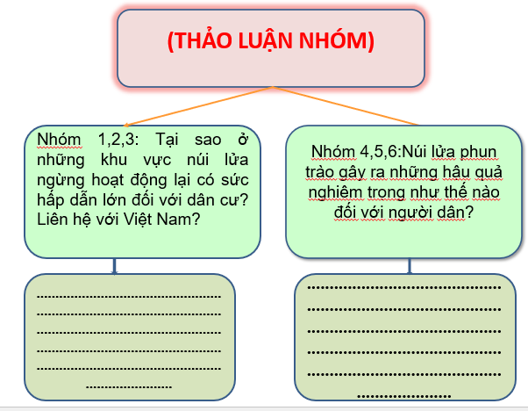
IV. Núi lửa

Slide 28
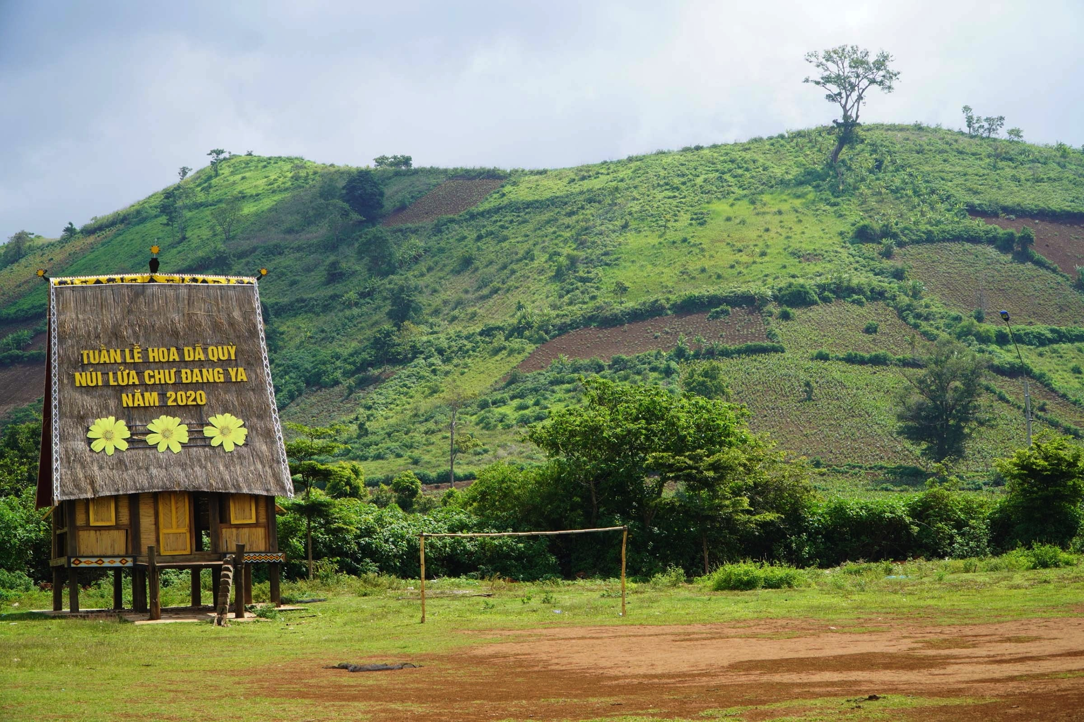
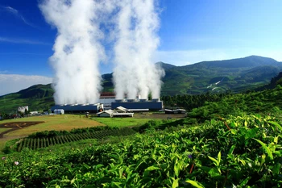
Ở những vùng đất đỏ phì nhiêu do nhung nham phong hóa, sẽ tạo thành lớp đất đỏ màu mỡ rất thuận lợi cho sản xuất nông nghiệp. Ngoài ra phong cảnh núi lửa rất có giá trị về du lịch, xây dựng các nhà máy điện địa nhiệt và có thể khai thác nguồn nước khoáng nóng cho du lịch nghỉ dưỡng.

Slide 29
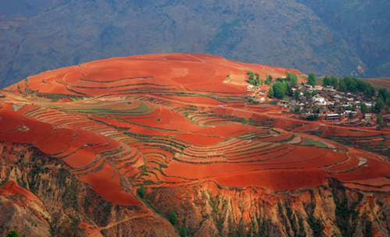
Đất đỏ ba dan một sản phẩm phong hóa từ đá ba dan. Nó hình thành do mác ma phun trào ra ngoài miệng núi lửa rồi nguội đi. Đất này có nhiều ở vùng Tây Nguyên và Đông Nam Bộ ở nước ta.

Slide 30
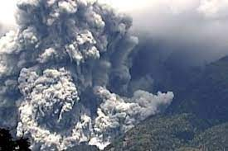
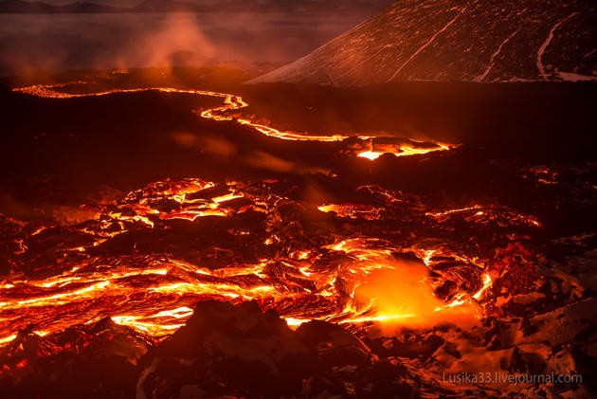
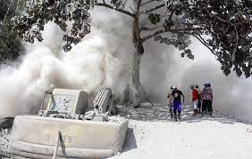
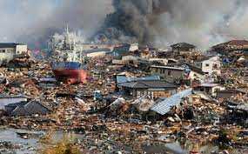
HẬU QUẢ NÚI LỬA PHUN TRÀO.

Slide 31
IV. Núi lửa
- Núi lửa: Là hiện tượng phun trào măcma lên trên bề mặt Trái Đất.
- - Nguyên nhân: Do các mảng kiến tạo va chạm hoặc tách rời nhau.
- Hậu quả: + Ô nhiễm môi trường. +Tiêu diệt các sinh vật.

Slide 32
LUYỆN TẬP.
Câu 1.Việt Nam nằm trong mảng kiến tạo nào?
A. Ấn Độ
B. Bắc Mĩ
C. Á - Âu
D. Thái Bình Dương

Slide 33
Câu 2. Các mảng kiến tạo nào đang xô vào nhau?
A. Ấn Độ và Nam Cực
B. Bắc Mĩ và Nam Mĩ
C. Bắc Mĩ và TBD
D. Phi và Á - Âu

Slide 34
Câu 3. Động đất xảy ra do:
A. Các trận bão lớn gây ra
B. Sóng thần
C. Các mảng kiến tạo dịch chuyển
D. Trục trái đất nghiêng

Slide 35
Câu 4. Sản phẩm phun trào của núi lửa là gì?
A. Măc ma
B. Tro bụi
C. Đất đá
D. Dung nham

Slide 36
Câu 5. Vành đai lửa lớn nhất Thế Giới là
A. Ấn Độ Dương
B. Đại Tây Dương
C. Địa Trung Hải
D. Thái Bình Dương

Slide 37
LUYỆN TẬP
1. Em hãy cho biết các vành đai động đất và núi lửa có trùng nhau không? Tại sao? 2. Em hãy nêu tên của hai mảng kiến tạo xô vào nhau và tên của hai mảng kiến tạo tách xa nhau.

Slide 38
VẬN DỤNG
Em hãy lựa chọn một trong hai nhiệm vụ sau: 1. Giả sử khi đang ở trong lớp học, nếu có động đất xảy ra, em sẽ làm gì? 2. Em hãy tìm các thông tin về động đất và núi lửa trên thế giới hiện nay.

Slide 39
CẢM ƠN CÁC EM!
CHÚC CÁC EM HỌC TỐT!

